Slide 1

Trabalho final Turbofan rul predictions
PPGEEL – UFSC
Disciplina: Aprendizado de Máquina
Aluno: Davi Grumiche Seemann
Prof. Danilo Silva

Slide 2
Motivação
Falhas inesperadas em turbinas → custos e riscos elevados
Manutenção preditiva reduz custos de manutenção e do tempo de inatividade.
RUL fornece horizonte de manutenção: decide-se “voar mais um ciclo” ou “trocar já”.
Dataset NASA C-MAPSS tornou-se o padrão para benchmark de RUL.

Slide 3
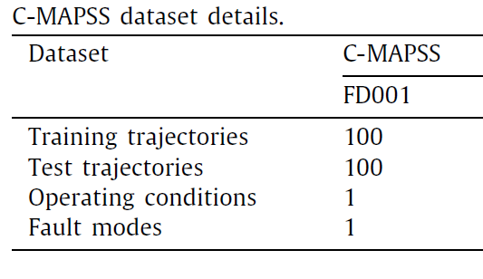
O dataset NASA C-MAPSS
Cada trajetória é composta por N ciclos.
Cada ciclo:
21 sensores.
Trajetórias vão até a falha.
RUL=0
100 motores de treino + 100 motores de teste
Cada motor tem seu id.

Slide 4
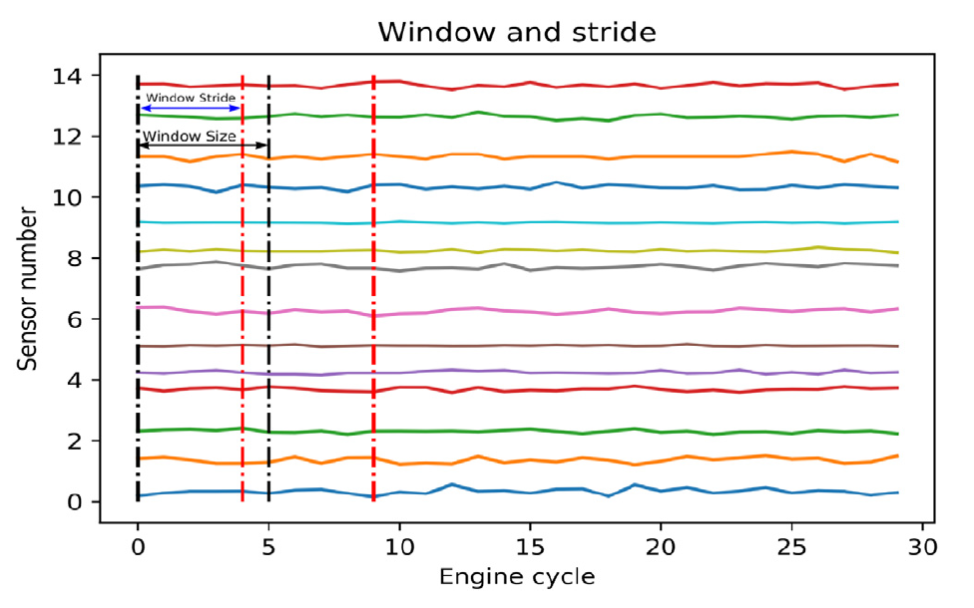
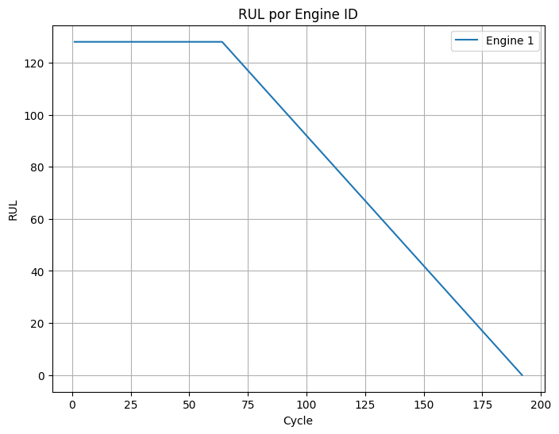
Pré-processamento
Seleção de 14 sensores
Normalização min-max [-1,1]
Janela deslizante (w=24)
Passo (stride) = 1
Limitação(Re) do RUL em 129
Vetores resultantes:
14 x w = 336
[Vetor]→[RUL do último ciclo]

Slide 5
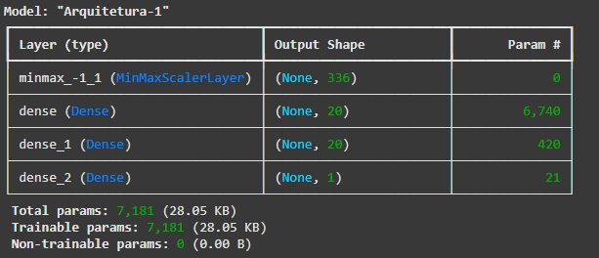
Modelo da MLP
Modelo importado 100% a partir do artigo Base.
Lr = 0.001, L1=0.1 e L2 = 0.2

Slide 6
Plano Experimental
Etapa 1 - Reprodução do artigo
Etapa 2 - Explorar LR e Regularização.
Etapa 3 - Compara com e sem limitação do RUL (clipping)
Etapa 4 - Comparar valores diferentes de janela.

Slide 7
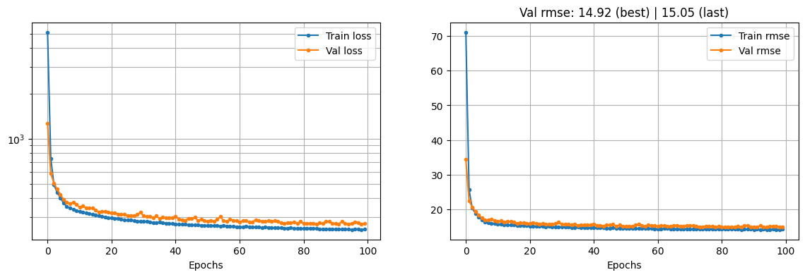
Modelo base – Artigo Laredo
w = 24, Lr = 10e-3, limite RUL = 129
Resultados no teste: RMSE = 14.75 | RHS = 4.06

Slide 8
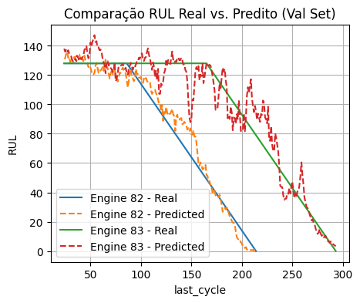
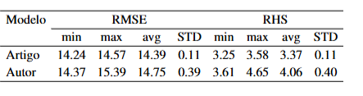
Modelo base

Slide 9
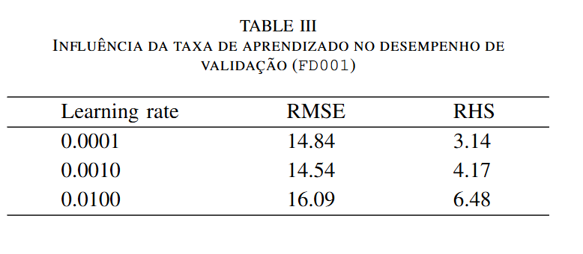
Taxa de aprendizado

Slide 10
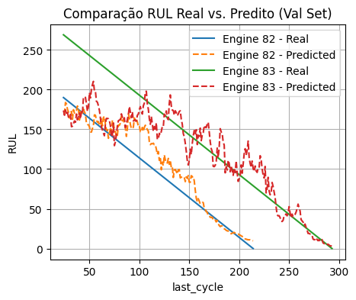
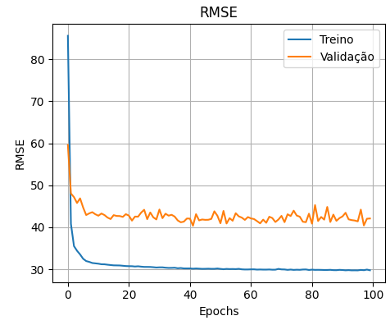
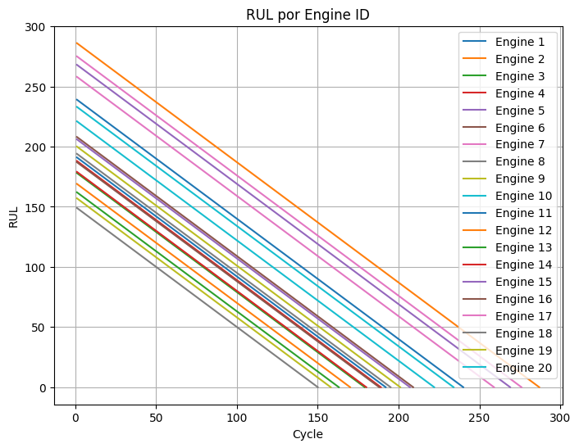
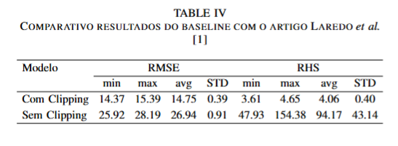
Com e sem Limitação do RUL

Slide 11
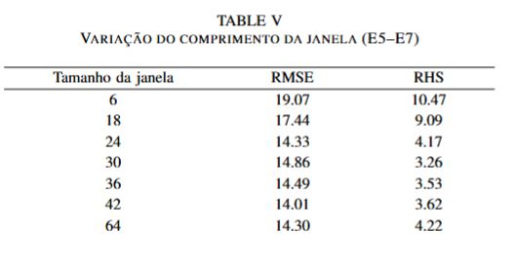
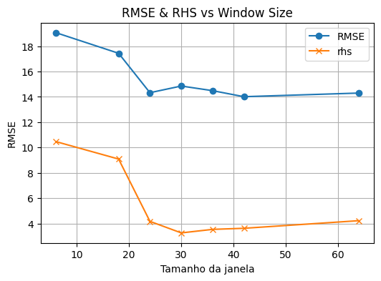
Alterando os tamanhos de janela

Slide 12
Obrigado!

